Slide 1



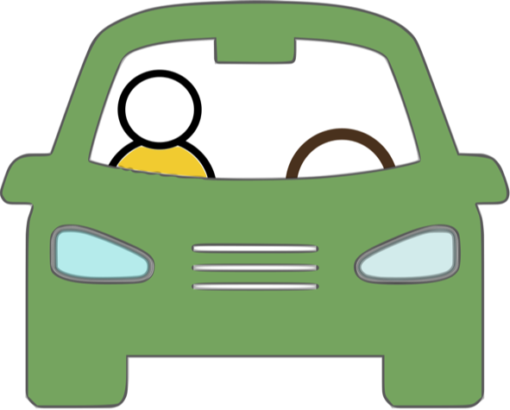
A. Informacje o zespole realizującym ćwiczenie
Nazwa przedmiotu: | Automatyka pojazdowa
Nazwa ćwiczenia: | Sieci wymiany danych
Data ćwiczenia: | 2019-03-13
Czas ćwiczenia: | 09:30 – 11:00
Zespół realizujący ćwiczenie: | Sonia Wittek Anna Gęca Barbara Kaczorowska Małgorzata Śliwińska
Kraków, 2019
Sprawozdanie z ćwiczeń laboratoryjnych z Automatyki Pojazdowej
Notes:
Kraków, 20 grudzień 2016 r.

Slide 2
B. Sformułowanie problemu
Zadanie miało na celu zapoznanie się z magistralą komunikacyjną CAN. Polegało ono na zaprojektowaniu i symulacji rozproszonego systemu wymiany danych składającego się z dwóch węzłów oraz dwóch paneli wizualizacyjnych. Na podstawie płynnie zadawanej wartości przepustnicy w zakresie od 0 do 2500 na pierwszym panelu, drugi panel powinien wyświetlać obroty silnika w zakresie od 0 do 2500. Komunikację między panelami umożliwiają dwa węzły.
Kraków, 2019
Sprawozdanie z ćwiczeń laboratoryjnych z Automatyki Pojazdowej
Notes:
Kraków, 20 grudzień 2016 r.

Slide 3
C. Sposób rozwiązania problemu
W programie CANoe stworzyłyśmy panele pozwalające na zmianę wartości przepustnicy i odczytywanie wartości obrotów silnika. Zmienne powiązane z tymi wartościami były odpowiednio odczytywane przez 2 węzły lub przez nie modyfikowane. Węzły wysyłały do siebie wiadomości zawierające sygnały opisujące otrzymane oraz przetworzone wartości zmiennych.
Węzeł przepustnicy
variables
{}
on sysvar sysvar::MyNameSpace::svThrottle
{
message ThrottleMsg Throttle;
Throttle.ThrottleRawValue = SysGetVariableFloat(sysvar::MyNameSpace::svThrottle);
Throttle.ThrottleValue = Throttle.ThrottleRawValue/2500;
output(Throttle);
}
Węzeł silnika
variables{
msTimer myTimer;
double a = -0.5;
double b = 0.75;
double h = 0.1;
float tempSpeed;
float newSpeed;
float throttle;
message ThrottleMsg Throttle;
}
on start{
setTimer(myTimer, 100);
newSpeed = 0;
throttle = 0;
SysSetVariableFloat(sysvar::MyNameSpace::svEngine, 0);
}
on message ThrottleMsg{
throttle = this.ThrottleValue;
}
on timer myTimer{
message EngineMsg Engine;
newSpeed = (1+a*h)*newSpeed + b*h*throttle;
Engine.EngineSpeedRawValue = newSpeed;
Engine.EngineSpeedValue = newSpeed*1500;
SysSetVariableFloat(sysvar::MyNameSpace::svEngine, Engine.EngineSpeedValue);
output(Engine);
setTimer(myTimer, 100);
}
Kraków, 2019
Sprawozdanie z ćwiczeń laboratoryjnych z Automatyki Pojazdowej
Notes:
Kraków, 20 grudzień 2016 r.

Slide 4
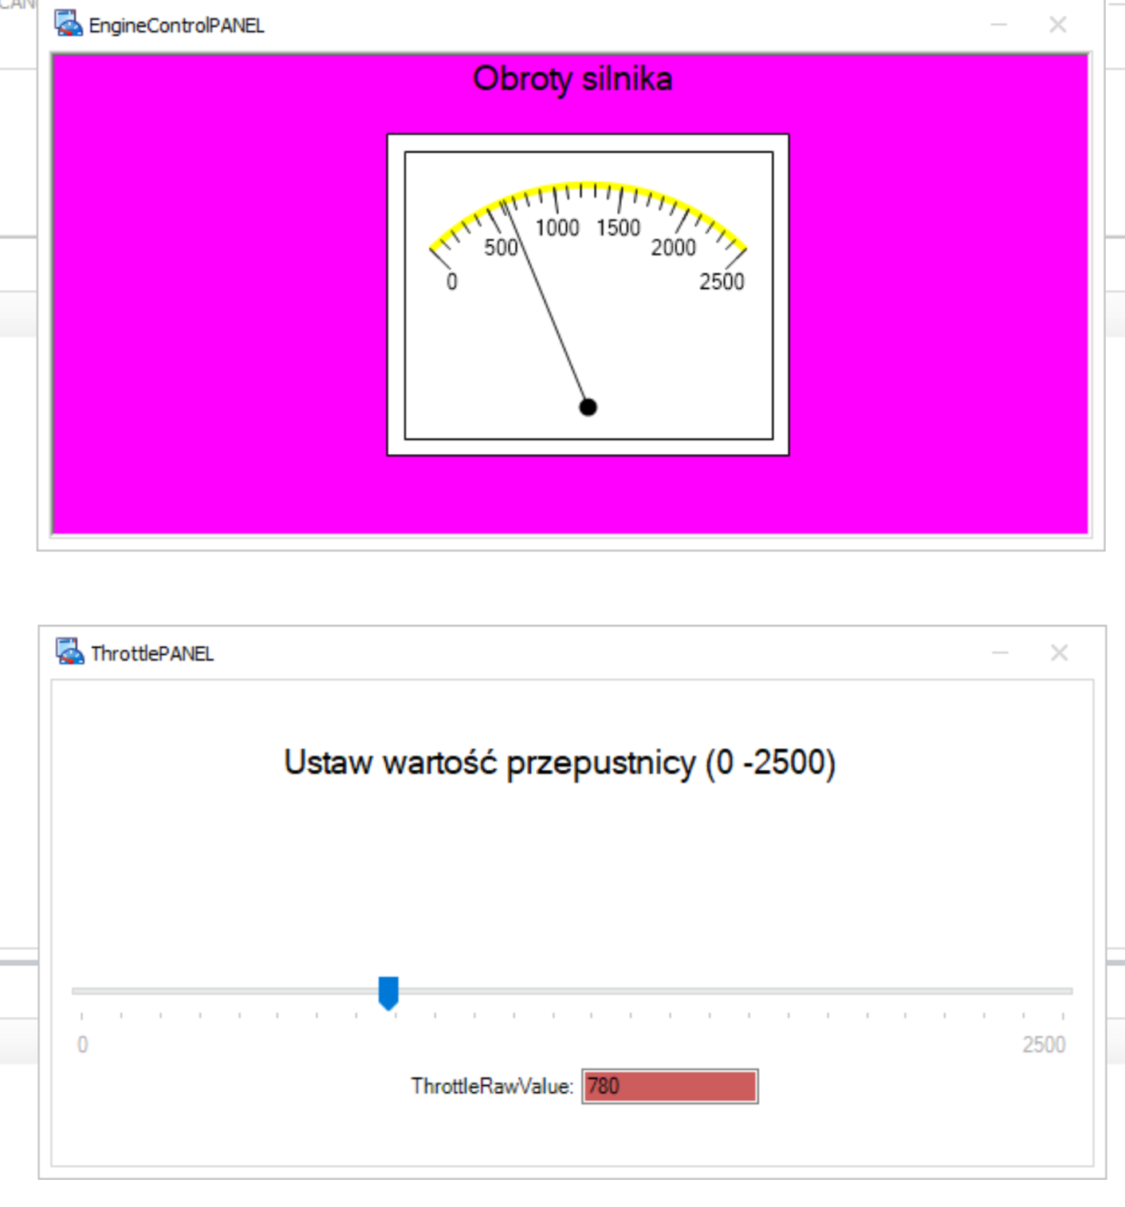
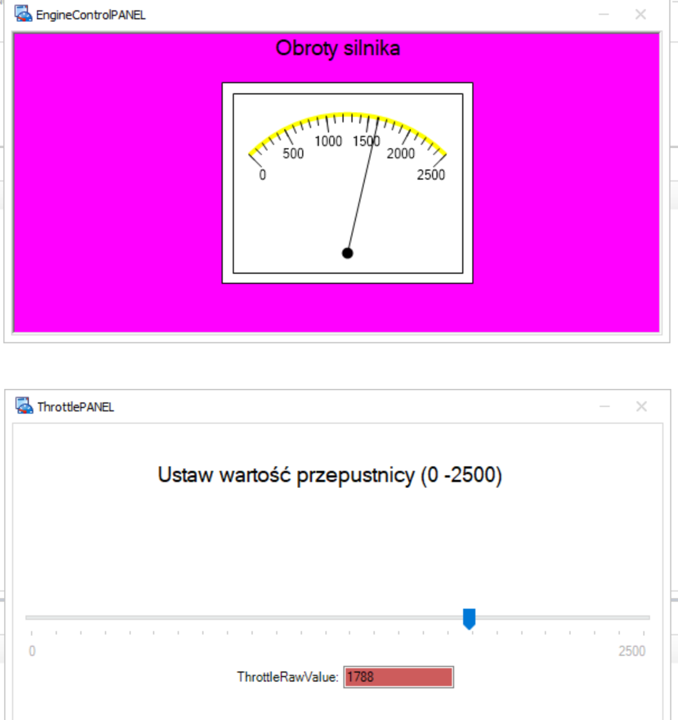
D. Wyniki
Udało nam się zasymulować działanie rozproszonego systemu wymiany informacji. Na załączonych poniżej obrazkach widać, że liczniki reagują w sposób prawidłowy na zadane wartości przepustnicy.
Kraków, 2019
Sprawozdanie z ćwiczeń laboratoryjnych z Automatyki Pojazdowej
Notes:
Kraków, 20 grudzień 2016 r.

Slide 5
E. Wnioski
Przy przeprowadzaniu ćwiczenia mogłyśmy pogłębić i utrwalić wiedzę na temat magistrali CAN, przesyłania wiadomości między dwoma węzłami i składni języka CAPL. Zadanie przebiegło bez większych problemów. Wszystkie wiadomości i sygnały zostały zdefiniowane poprawnie i umożliwiały komunikację się modułów. Nowo poznanym elementem programu CANoe były panele pozwalające na graficzne przedstawienie wartości sygnałów. Po przeanalizowaniu sygnału na panelu silnika przy zadanej wartości przepustnicy można stwierdzić, że jest to wynik zgodny z zadanymi równaniami.
Kraków, 2019
Sprawozdanie z ćwiczeń laboratoryjnych z Automatyki Pojazdowej
Notes:
Kraków, 20 grudzień 2016 r.

